Slide 1


dd-7. テーブルの分解と結合
リレーショナルデータベースの基本（短縮版）（全７回）
基本を把握したい人へ
https://www.kkaneko.jp/data/dd/index.html
金子邦彦
謝辞：この資料では「かわいいフリー素材集 いらすとや」のイラストを使用しています

Slide 2
第７回のアウトライン
次のことについて，Paiza.IO を用いた演習
テーブルの分解
テーブルの結合
Paiza.IO の URL: https://paiza.io/

Slide 3
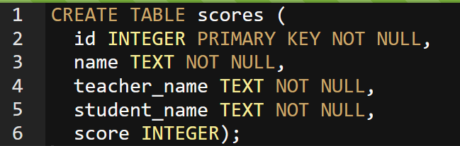
テーブル定義 scores
1から 6行目に，次の SQL を書いて，「実行」を
クリック．エラーメッセージが出ないことを確認
【SQL プログラム】
CREATE TABLE scores (
id INTEGER PRIMARY KEY NOT NULL,
name TEXT NOT NULL,
teacher_name TEXT NOT NULL,
student_name TEXT NOT NULL,
score INTEGER);

Slide 4
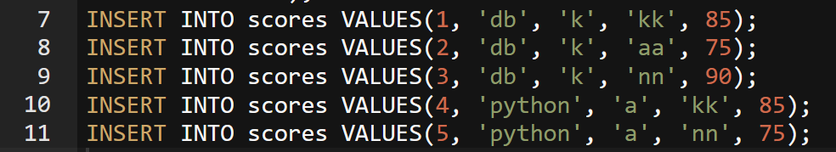
レコードの挿入
7から 11行目に，次の SQL を書き加え，「実行」をクリック．エラーメッセージが出ないことを確認
【SQL プログラム】
INSERT INTO scores VALUES(1, 'db', 'k', 'kk', 85);
INSERT INTO scores VALUES(2, 'db', 'k', 'aa', 75);
INSERT INTO scores VALUES(3, 'db', 'k', 'nn', 90);
INSERT INTO scores VALUES(4, 'python', 'a', 'kk', 85);
INSERT INTO scores VALUES(5, 'python', 'a', 'nn', 75);

Slide 5
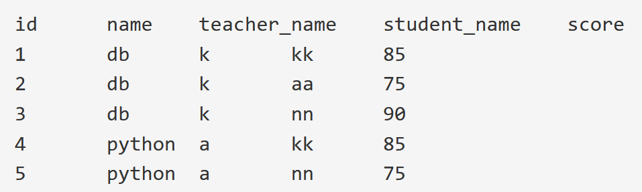
SQL 問い合わせ
【SQL プログラム】
SELECT * FROM scores;

Slide 6
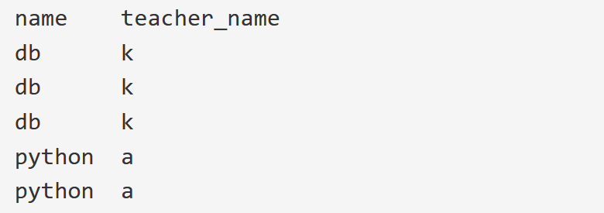
SQL 問い合わせ
【SQL プログラム】
SELECT name, teacher_name
FROM scores;

Slide 7
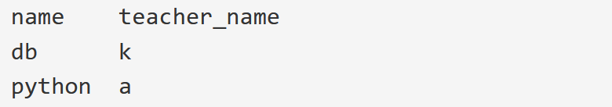
SQL 問い合わせ
【SQL プログラム】
SELECT DISTINCT name, teacher_name
FROM scores;

Slide 8
テーブルの分解
いまから，テーブル scores を，テーブル A, B に分解する
A
結合
scores
分解
テーブル
B
問い合わせの結果を，
テーブルとして保存
テーブルへの保存の方法
マイクロソフト Access では: INTO
その他のシステム(世界標準): CREATE TABLE … AS

Slide 9
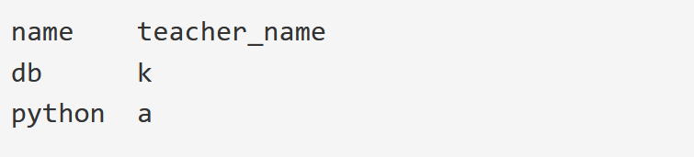
テーブル A の生成
【SQL プログラム】
CREATE TABLE A AS
SELECT DISTINCT name, teacher_name
FROM scores;
SELECT * FROM A;

Slide 10
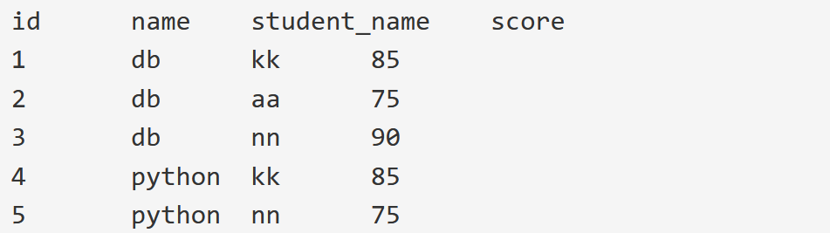
テーブル B の生成
テーブル A の生成の SQL を消さずに、次を書き加える
【SQL プログラム】
CREATE TABLE B AS
SELECT DISTINCT id, name, student_name, score
FROM scores;
SELECT * FROM B;

Slide 11
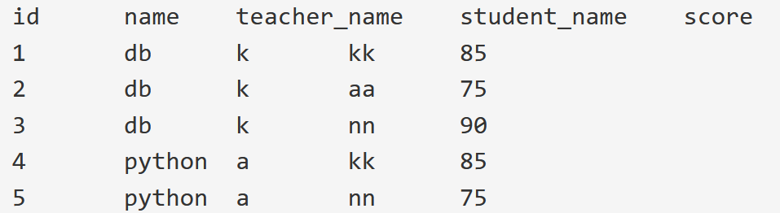
テーブル A, B の結合
テーブル A の生成，テーブル B の生成の SQL を消さずに、次を書き加える
【SQL プログラム】
SELECT B.id, A.name, A.teacher_name, B.student_name, B.score
FROM A, B
WHERE A.name = B.name;

